Slide 1
Картавая Марина Ильинична, методист МБУДО «центра развития детей и юношества» г. Березовский, Кузбасс
Семейные ценности: это о чем, для кого, как?

Slide 2
КОНЦЕПТ СЕМЬЯ - БРАК, супруги, дети, ДОМ, РОДНЫЕ, ТРАДИЦИИ, ЛЮБОВЬ, ЗАБОТА,
Семья как социокультурный концепт: духовная ценность в мировоззрении современных подростков

Slide 3
КОНЦЕПТ СЕМЬЯ
Согласно утверждению Ю.С. Степанова, «Концепт - это как бы сгусток культуры в сознании человека; то, в виде чего культура входит в ментальный мир человека. Концепт - то, посредством чего человек и сам входит в культуру, а в некоторых случаях и влияет на нее»
БРАК – СОЮЗ МУЖЧИНЫ И ЖЕНЩИНЫ!
Семья – это основанная на единой общесемейной деятельности общность людей, связанных семейными узами, которая осуществляет воспроизводство населения и преемственность семейных поколений, а также социализацию детей и поддержание существования членов семьи.

Slide 4
Семья как устойчивая система
Супружеская пара - это две индивидуальности, две личности, решившие вместе провести свою дальнейшую жизнь и оформившие свое решение ЗАКОННО.
Доверие, терпение, любовь, верность, взаимопомощь - это основания всякой семьи.
При утрате одного из них включались резервные механизмы против развода:
«Бог не велел!» «Стерпится – слюбится!» «Ради детей!» «Одному-то хуже!» «Да у других не лучше»

Slide 5
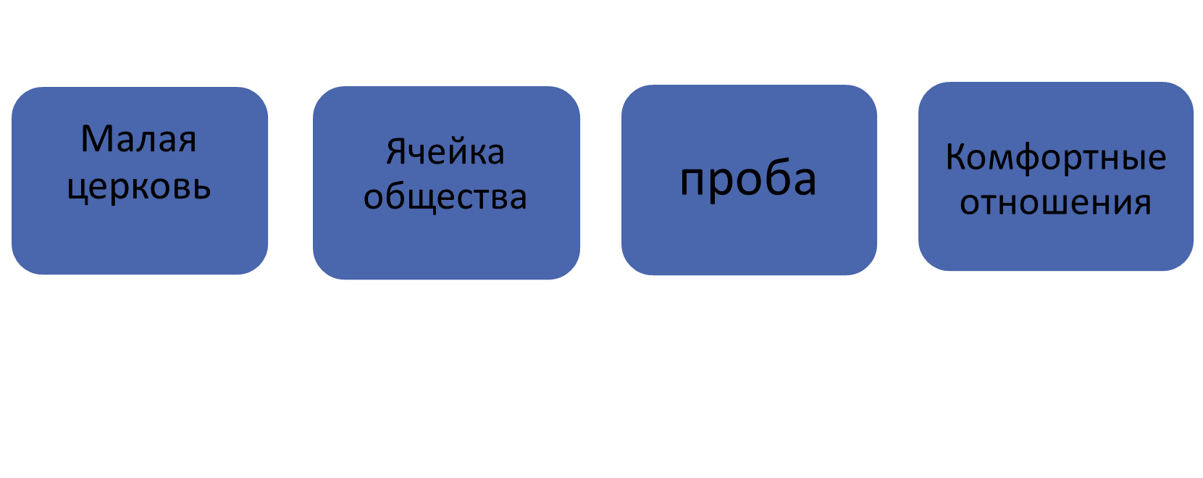
Как воспринимается семья сегодня?
христиане
Социальные институты
Молодые, неопытные
Опытные, но не устоявшие в первой пробе
Как воспринимается семья подростками?

Slide 6
Формы семейного бытия за 100 лет
Патриархальная – до революции +держалась еще 10-20 лет в сельской местности, глубинке
Детоцентричная – 30 годы – 90-ые., в центре – «Дети - наше все», но – малодетные!
Самодостаточные супруги (партнерские) – с 2000 г, отношения «центробежные», в основном независимые духовно и материально, живут до момента «а надоело все», «а зачем мне это надо - терпеть», «без него/нее мне будет гораздо лучше».

Slide 7
КРИЗИС СЕМЬИ КАК ДУХОВНАЯ ПРОБЛЕМА
- кризис личности
- кризис ценностей
- кризис любви
- кризис отношений

Slide 8
Повреждения в «системе» семья!
Происходит разрушение многовековой традиционной нормы, принятие и оправдание греха как нормы!
- взрослые перестали транслировать традиционные семейные ценности образом жизни, отношениями;
- дети пропитались развращающей душу информацией!
На языке психиатрии – произошла насильственная шизофренизация детей, приводящая к потере стыда, чистоты души, естественного страха за здоровье, душу.

Slide 9
Повреждения в «системе» семья!
До 21 в.
Норма– традиционный брак супружеской пары!
Против нормы – блуд!!!
Сейчас
Блуд - это нормально, не стыдно, естественно,
комфортно, «наше личное дело»!
Что такое блуд?
Когда есть отношения, но нет брака и семьи!

Slide 10
Новый тип семьи 21 век!!!
Семья, устремленная к разводу!!!
Изначальная допустимость развода как внутренний настрой!
Главный вопрос для молодежи: а зачем создавать семью, когда и так..?

Slide 11
Что такое ценности?
Святыни человека
Смысл жизни
Духовная опора
Сокровище наше
Жизненные ориентиры

Slide 12
Семейные ценности?
Это духовная доминанта, сокровенная часть души человека, которая осваивается и закладывается с детства и определяет человека во взрослом состоянии по отношению к родным, членам семьи, рода и самому статусу семьянина.

Slide 13
Семейные ценности

Slide 14
Семейные ценности
Это отношения:
Я и моя семья
Я и мой род
Я и семейные традиции России
Я и семейные традиции человечества

Slide 15
Семейные ценности: Что имеем сегодня?
Вызовы, направленные на разрушение семьи, принятые молодым поколением за норму:
1. добрачные интимные отношения юных;
2. блудное сожительство ( пробный «брак»);
3. распад семьи (развод, измены, смена партнеров);
4. пропаганда нетрадиционных порочных связей и оправдание их;
5. аборт как уничтожение зачатой новой жизни

Slide 16
Как можно работать с молодежью?
Циклы видеобесед, классных часов
Дискуссионный видеоклуб: смотрим фильмы, обсуждаем, делимся опытом, переживаниями;
Просемейный клуб: собираемся вместе, знакомимся с семейным опытом, обсуждаем проблемы, поем песни, слушаем позиции;
Интерактивные игры: игра-стратегия, квесты: «что? Где? Когда?», «умники и умницы»
Тематические программы: ведущий, эстетические номера, видео, выступающие
Создать просемейный контент в соцсетях!

Slide 17
Какие базовые темы
Целомудрие, влюбленность
Про мужественность и женственность
Ценность зачатой жизни
Пробный брак - это мрак, или как?
Основы семейной этики
«Плодитесь и размножайтесь»
Грани супружеской любви
Камни преткновения в супружестве

Slide 18
Семейные ценности
Зачем нужно говорить школьникам о семейных ценностях?
Если мы не скажем –может никто не сказать, п.ч. многие современные родители не способны передать просемейный код.
В противном случае свое пагубное слово навяжет современный испорченный мир.

Slide 19
Семейные ценности
Как и что говорить младшим школьникам
о семейных ценностях?
нужен разговор о душе;
о почитании родителей;
о дружбе, доверии, взаимопомощи;
о самопожертвовании;

Slide 20
Семейные ценности
Как и что говорить средним школьникам
о семейных ценностях?
Об ответственности отношений;
О переживаниях, даже страданиях, если родной человек в беде;
О целомудрии и чести;

Slide 21
Семейные ценности
Как и что говорить старшим школьникам
о семейных ценностях?
О любви во всех проявлениях;
О ценности зачатой жизни;
О самопожертвовании;
Об испытаниях в семейной жизни;
О верности супругов

Slide 22
Закон «смысловой встречи»
Мы все когда-нибудь впервые встречаемся с новой информацией - «семя» нового смысла!
Ответная реакция: Странно!.. Не может быть!!! Все это ерунда! Разве это так??? А что если??? А может в этом что-то есть??!
Информация духовного содержания – всегда раздражает, томит, напрягает, трогает!!!
Для просветителя - это поле дерзновения, риска!

Slide 23
Мы духовные существа! Защищайте институт семьи!
«Если какие-то злые люди объединяются, чтобы создать стратегию, разрушающую семью, то и люди доброй воли должны объединиться, для того чтобы семью спасать».
Св. Патриарх Кирилл

